Slide 1



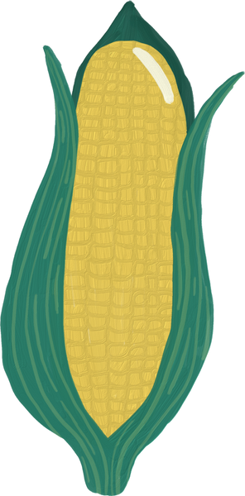





ПРЕОДОЛЕНИЕ ЯЗЫКОВОГО БАРЬЕРА
Департамент сельскохозяйственных ресурсов штата Massachusetts (MDAR)

Slide 2





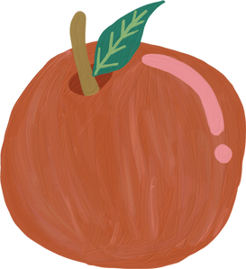
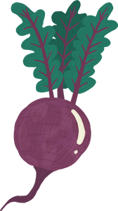










Что такое экологическая справедливость (EJ) для MDAR?
Экологическая справедливость (EJ) — это равная защита и реальное участие всех людей в разработке, реализации и обеспечении соблюдения законов, правил и политики в области охраны окружающей среды, а также справедливого распределения экологических выгод.
Реальное участие предусматривает преодоление языкового барьера

Slide 3

К кому я могу обратиться за переводческими услугами?
MDAR назначила ответственного координатора по преодолению языкового барьера (LAC)...
Внутренний координатор по вопросам EJ: Olivia.Palmer@Mass.gov
...Вы также можете связаться с командой EJ MDAR:
Директор отдела продовольствия и климатической справедливости: Rebecca.Davidson@Mass.gov
Координатор по информационно-просветительской работе в вопросах EJ: Dimple.J.Rana@Mass.gov

Slide 4







Чем мы занимаемся?
  Протокол письменного/устного перевода
  Обучение персонала
  Предварительно переведенный материал
  Курс испанского языка MDAR для фермеров для работы на рынке
  Услуги по преодолению языкового барьера

Slide 5





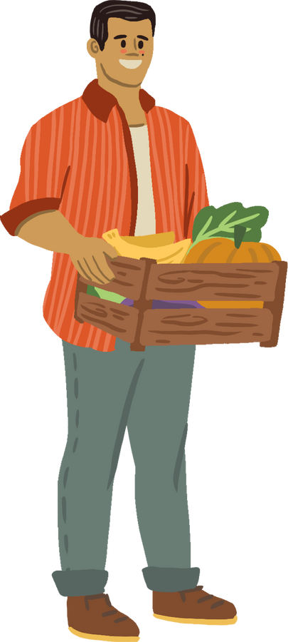

Как заказать переводческую услугу?
Вариант 1. Заполните онлайн-форму

Slide 6
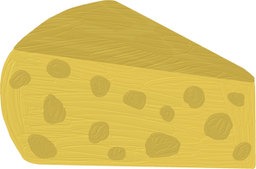



Вариант 2. Свяжитесь с любым сотрудником MDAR
  По электронной почте
  По телефону
  Лично
  и т.д.
Обязательно укажите:
  Необходимый язык
  Документ, который вам нужно перевести, ИЛИ мероприятие, для посещения которого вам нужны услуги устного перевода.
  Ваши контактные данные

Slide 7


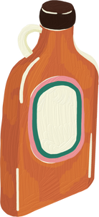
Вариант 3. Для вебинаров или мероприятий с онлайн-регистрацией...
Укажите язык, который вам
нужен, в регистрационной форме!

Slide 8

Напоминание: все страницы Mass.Gov можно перевести автоматически

Slide 9

Что мы делаем после того, как получили запрос?
  LAC MDAR определяет, можем ли мы обратиться за услугами к одному из наших поставщиков услуг по государственному контракту.

Slide 10
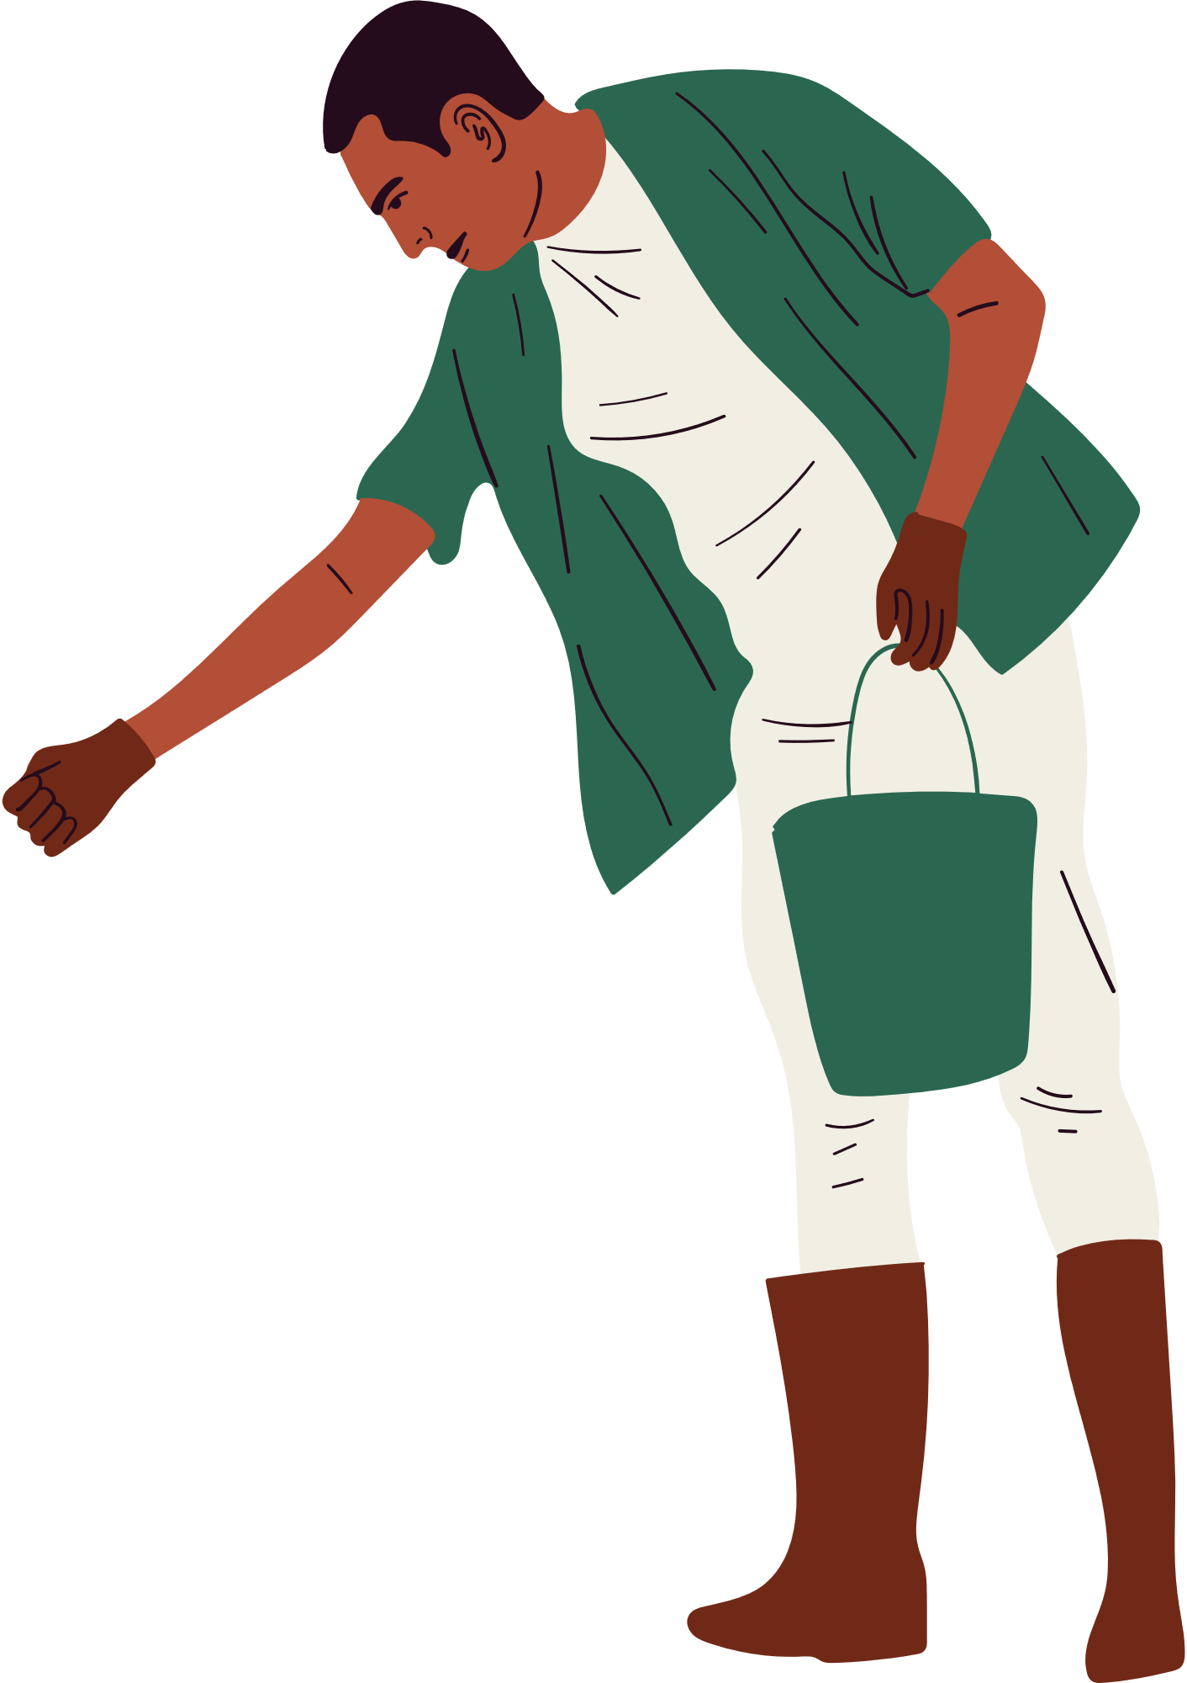

2. LAC MDAR работает над своевременным предоставлением переводческих услуг.
Обратите внимание:
  Оказание переводческих услуг участнику может занять от 5 до 7 рабочих дней.
  Услуги переводчика по телефону можно организовать в течение 1–2 рабочих дней.
  Переводчиков, оказывающих услуги лично, можно найти в течение 14 дней.
...просьба делать запросы на предоставление переводческих услуг как можно скорее!

Slide 11

Все ли переводческие услуги предоставляются по запросу?
Нет!
Мы стремимся предоставить неанглоязычным участникам доступ к документам, необходимым для понимания программ и услуг MDAR, наряду с англоязычными участниками.
Эти необходимые документы доступны как на сайте MDAR, так и в печатном виде на 10 главных языках, на которых говорят в штате Massachusetts.

Slide 12



Среди этих необходимых документов:
Буклет с нашими программами и услугами + флаер

Slide 13

«Я говорю» (“I Speak”) — информация о переводческих услугах

Slide 14




Ресурсы Фонда защиты животных штата Massachusetts — поддержка животных в штате Massachusetts, включая талоны на стерилизацию/кастрацию.

Slide 15


Ресурсы о москитах — будьте в курсе того, какие меры необходимо принять, чтобы защититься от москитов

Slide 16


...и многие другие!
Полный список переведенных материалов MDAR можно посмотреть на этой веб-странице:

Slide 17
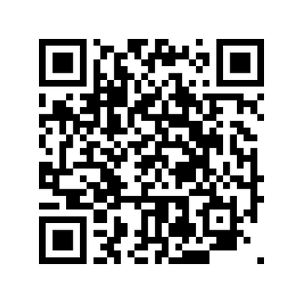
Какую ответственность несет MDAR?
Постановление правительства № 615 о преодолении языкового барьера в учреждениях штата требует от нас представить План по преодолению языкового барьера в Управление по вопросам доступа и возможностей.
В ответ MDAR разработал этот План по преодолению языкового барьера:
mass.gov/doc/mdar-language-access-plan

Slide 18
Этот план включает в себя,
наряду с информацией о процедуре письменного/устного перевода:
  Протокол обучения персонала
  Частые проверки и обновления каждые 2 года
  Наше обязательство по найму многоязычного персонала

Slide 19
Как мы обучаем персонал?
На данный момент мы провели:
  Индивидуальные тренинги по преодолению языкового барьера для конкретных отделов MDAR
(например, Отдела по охране здоровья животных MDAR)
  Два тренинга в рамках департамента по EJ и протоколу преодоления языкового барьера
  Тренинги, распространенные в записи среди сотрудников, не имевших возможности присутствовать лично

Slide 20
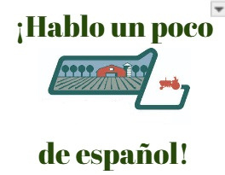
Отдельные сотрудники MDAR также прошли финансируемый MDAR курс испанского языка вместе с менеджерами рынка фермеров!
Ищите такие надписи на бирках при следующем посещении фермерских рынков, чтобы найти сотрудника рынка, который прошел этот курс для начинающих.

Slide 21
Как заказать услуги по преодолению языкового барьера?
Как заказать услуги по преодолению языкового барьера?
Olivia Palmer
Olivia.Palmer@Mass.gov
857-278-4908
Координатор EEA по вопросам преодоления языкового барьера:
Gabriella Knight
Gabriella.Knight@Mass.gov
(857)-268-0629

Slide 22










Возникли вопросы?
Olivia.Palmer@Mass.gov
857-278-4908

